Slide 1
Odporúčanie na základe hodnotenia náročnosti
Matej Noga
vedúci Ing. Martin Labaj

Slide 2
Ciele
Odporučiť používateľovi príklad adekvátny k jeho znalostiam
Zabrániť aby používateľovi bol odporučený príliš ťažký alebo príliš ľahký príklad
Implementovať odporúčač v systéme ALEF

Slide 3
Metóda
Vyhľadať všetky príklady, ktoré používateľ ešte nehodnotil
Na základe konceptov obsiahnutých v príklade určiť skupinu podobných používateľov
Ku každej skupine vypočítať prierné hodnotenie náročnosti
Odporučiť príklad s hodnotou najbližšie optimálnej

Slide 4
Metóda časť 1.
Používateľ – Zvládnutie konceptov
Koncept 1
váha: 0.23
Koncept n
váha: 0.37
Koncept 2
váha: 0.08
Koncept 5
váha: 0.13
Koncept 3
váha: 0.36
Koncept 4
váha: 0.48

Slide 5
Metóda časť 2.
Príklady - neriešené používateľom
Koncept 1
váha: 0.13
Koncept 3
váha: 0.28
Koncept 2
váha: 0.42

Slide 6
Metóda časť 3.
Skupiny používateľov - vytvorenie na základe podobnosti úrovne zvládnutia konceptov obsiahnutých v príklade s naším používateľom
Koncepty: 1, 2, 7, 12
Koncept 1
…………..Koncept N
Koncept 1 – 0,36
………………….
Koncept N – 0,5
Podobnosť počítaná vzhľadom na koncepty:
1, 2, 7, 12

Slide 7
Metóda časť 4.
Odporučený príklad - priemerné hodnotenie od skupiny používateľov je najbližšie optimálnemu
Priemer hodnotenia:
optimálne
Priemer hodnotenia:
tažké/ľahké

Slide 8
Koncept 1 – 0,36
………………….
Koncept N – 0,5
Koncept 1
Koncept 2
Koncept 3
Koncept 6
Koncept 9
Koncept 12
Odporučíme
…………………………
Koncepty: 1, 2, 3
Koncepty: 6, 9, 12
Jednoduché
Optimálne
…………………………
Podobní používatelia
Podobní používatelia

Slide 9
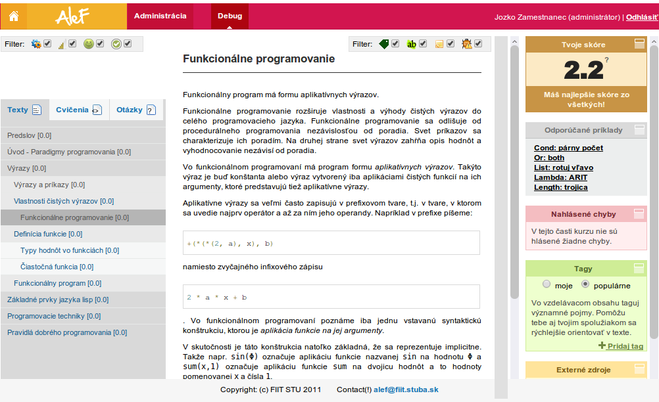

Slide 10
Overenie
Skupina do 20 ľudí na údajoch z výučbového kurzu funkcionálne programovanie
Metrika RMSE

Slide 11
Nasadenie
Jadro metódy nasadené v systéme RECO
ALEF bude preposielať iba aktualizované hodnoty modelu používateľa

Slide 12
Koncept 1 – 0,36
………………….
Koncept N – 0,5
Koncept 1
Koncept 2
Koncept 3
Koncept 6
Koncept 9
Koncept 12
Odporučíme
…………………………
Koncepty: 1, 2, 3
Koncepty: 6, 9, 12
Jednoduché
Optimálne
…………………………
Podobní používatelia
Podobní používatelia

